Slide 1
Системно-деятельностный подход как основа формирования учебных действий младших школьников.
Когда людей станут учить не тому,
что они должны думать,
а тому, как они должны думать,
то тогда исчезнут всякие недоразумения.
Г. Лихтенберг.

Slide 2
«…не давать образцов, ставить ребенка в ситуацию, где его привычные способы действия с очевидностью непригодны и мотивировать поиск существенных особенностей новой ситуации, в которой надо действовать – вот основания нетрадиционной педагогики, основанной на психологической теории учебной деятельности…»
Г. А. Цукерман, доктор псих. наук

Slide 3
Задача системы образования состоит не в передаче объема знаний, а в том, чтобы научить учиться.
При этом становление учебной деятельности означает становление духовного развития личности. Кризис образования заключается в обнищании души при обогащении информацией.

Slide 4
Факторы. Это обусловлено как объективными, так и субъективными факторами. Начальная школа и основная школа кардинально отличаются друг от друга тем, что устроены по-разному. В начальной школе один учитель, который отвечает за результат работы четырех лет. Кризис основной школы связан с несколькими причинами.
Одна из главных — трудный пубертатный возраст, взросление, гормональная перестройка.
Вторая: на смену одному главному учителю, отвечающему за «целое», приходит множество предметников.
Третья – усложнение учебного материала.
На это накладываются достаточно резкие перемены в жизни школьников - повышение требований к самостоятельности и ответственности учащихся, новые отношения с учителями-предметниками, со сверстниками.

Slide 5
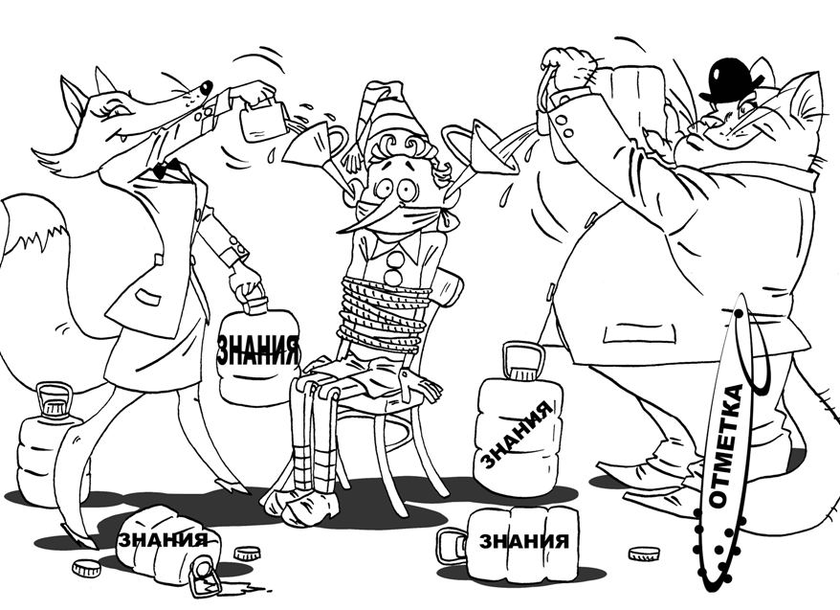

Slide 6
КАК ПОЛУЧИТЬ НОВЫЙ ОБРАЗОВАТЕЛЬНЫЙ РЕЗУЛЬТАТ?
  Традиционный взгляд:
Основная задача школы - дать хорошие прочные ЗНАНИЯ
ФГОС
Смена образовательной парадигмы (цели). Вместо передачи суммы знаний - РАЗВИТИЕ личности учащегося на основе освоения способов деятельности»

Slide 7
Задача системы образования состоит
не в передаче объема знаний,
а в том, чтобы научить учиться.
При этом становление учебной деятельности означает становление духовного развития личности.
Notes:
7

Slide 8
СИСТЕМЫ → СИСТЕМНЫЙ ПОДХОД →ДЕЯТЕЛЬНОСТЬ
= системно – деятельностный подход (СДП)
ИННОВАЦИЯ –
нововведение, которое вносит новые элементы в среду внедрения и вызывает обновление в системы.
Среди отечественных известные еще с 20-х годов русские ученые:
Л.С.Выготский, Д.Б.Эльконин, В.В.Давыдов, Л.В.Занков
и др.
Среди зарубежных ученых –
Э.Колли,
А.Комбс,
А.Маслоу
и др.

Slide 9
Собственная УД школьников – важная составляющая СДП
деятельность
Какова деятельность – такова и личность
УД становится источником внутреннего развития школьника, формирования его творческих способностей и личностных качеств.
Вне деятельности нет личности
Text
Text
личность

Slide 10

Притча
«Не надо давать рыбу,
надо научить ловить ее.»

Slide 11
Системно-деятельностный подход
Позиция учителя: к классу не с ответом (готовые знания, умения, навыки), а с вопросом.
Позиция ученика: за познание мира, (в специально организованных для этого условиях).

Slide 12
Основные виды УУД
вопросы общения
общеучебные унив.д.
целеполагание
знаково-символические д.
Коммуникативные УУД
планирование
логические унив.д.
прогнозирование
постановка и решение проблемы
Познавательные УУД
контроль
коррекция
Регулятивные УУД
оценка
саморегуляция
самоопределение
Личностные УУД
смыслообразование
нравственно-этическая ориентация

Slide 13
Как научить учиться?
УУД
Ценностные
ориентиры
формирование
гражданской
идентичности
развитие
личности
СДП
ДЕЯТЕЛЬНОСТНЫЙ ПОДХОД − позиция, взгляд, точка зрения на способ преподавания, при котором учащийся осваивает культуру не путем простой передачи информации, а в процессе собственной учебной деятельности.

Slide 14
Учебным действием является лишь то действие, которое «цепляет» ум ученика.
Это действие, выполнение которого требует изменения стереотипов, то есть самоизменения.

Slide 15
1.Регулятивные УУД обеспечивают учащимся организацию их учебной деятельности.Регулятивные УУД включают: целеполагание, планирование, прогнозирование, контроль (волевая саморегуляция), коррекция, оценка.
2.Познавательные УУД обеспечивают учащимся успешное обучение в начальной школе.Познавательные УУД включают: общеучебные, логические, постановка и решение проблем.
3.Коммуникативные УУД - обеспечивают социальную компетентность и учет позиции других людей, партнера по общению или деятельности, умение слушать и вступать в диалог, участвовать в коллективном обсуждении проблем, интегрироваться в группу сверстников и строить продуктивное взаимодействие и сотрудничество со сверстниками и взрослыми.

Slide 16
КАК ПРОВОДИТЬ УРОКИ?
1-й этап формирования УУД
Нужно создать условия для того, чтобы ученик приобретал опыт самоизменения. Таким образом, он будет выполнять весь комплекс УУД, входящих в ФГОС.
Чтобы при изучении темы, раздела достичь требуемых образовательных результатов, необходимо конструировать не отдельные учебные задачи, а систему учебных задач.

Slide 17

КАК ЧЕЛОВЕК ИЗМЕНЯЕТ СЕБЯ, ПОЗНАЕТ НОВОЕ?
Схема-аксиома «Рефлексивная самоорганизация»
где 1 − действие, в котором возникло
затруднение;
2 − фиксирование затруднения;
3 − анализ этапов действия и определение
места затруднения (исследование − И);
4 − определение причины затруднения
(критика − К);
5 − постановка цели и проектирование (П);
6 − реализация проекта.
2
6
1
И
К
П
3
4
5

Slide 18
Последовательная реализация СДП
повышает эффективность образования
по показателям:
придание результатам образования социально- и личностно-значимого характера;
более гибкое и прочное усвоение знаний учащимися, возможность их самостоятельного движения в изучаемой области;
возможность дифференцированного обучения с сохранением единой структуры теоретических знаний;

Slide 19
существенное повышение мотивации и интереса к учению у обучаемых;
обеспечение условий для общекультурного и личностного развития на основе формирования УУД, обеспечивающих не только успешное усвоение знаний, умений и навыков, но и формирование картины мира и компетентностей в любой предметной области познания.

Slide 20
Деятельностный подход обусловливает изменение общей парадигмы образования, которая находит отражение в переходе:
от изолированного изучения учащимися системы научных понятий, составляющих содержание учебного предмета, к включению содержания обучения в контекст решения значимых жизненных задач;
от индивидуальной формы усвоения знаний к признанию решающей роли учебного сотрудничества в достижении целей обучения.

Slide 21
Условия постановки учебной задачи
1.Создание учебной ситуации, в которой учащийся обнаруживает недостаточность своих знаний для решения возникшей задачи.
2.С помощью схем, моделей, наглядных пособий следует зафиксировать интерес учащихся к учебной задаче.
3. Переход от отношения «спрашивающий учитель — отвечающий ученик» к отношению «спрашивающий ученик — учитель, помогающий ученику сформулировать свой вопрос и найти на него ответ».

Slide 22


Продуктивные задания – главное средство
Перескажи текст о Петре I
За что Петра I называли «великим»?
Личностные результаты
=
Перечисли основные свойства воды.
Почему корабли сделанные из железа не тонут?
=
Познавательные УУД
Решению продуктивных задач надо учить:
Осмысли задание (что надо сделать?)
Найди нужную информацию (текст, рис…)
Преобразуй информацию в соответствии с заданием (найти причину, выделить главное, дать оценку…)
Сформулируй (устно/письменно) ответ, используя слова: «я считаю что…, потому что во-первых…, во-вторых… и т.д.».)
Дай полный ответ (рассказ), не рассчитывая на наводящие вопросы учителя

Slide 23
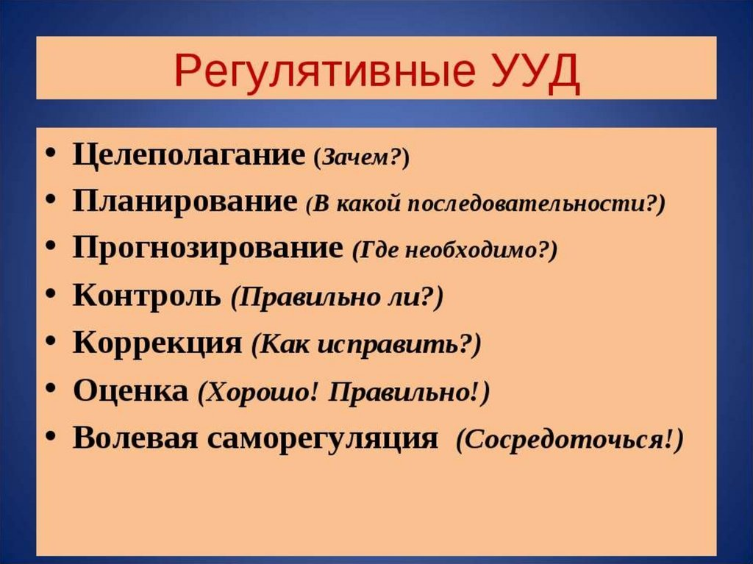

Slide 24
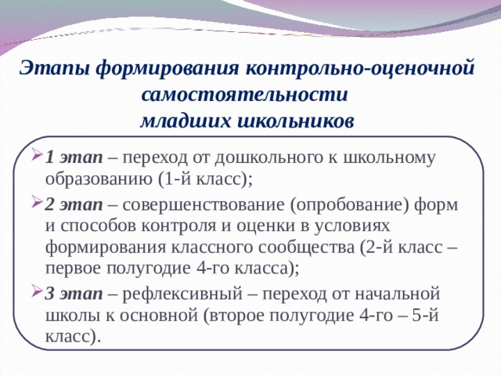

Slide 25
Технология критического мышления
Цель: развитие мыслительных навыков учащихся, необходимых не только в учёбе, но и в дальнейшей жизни
Характерные особенности:
оценочность;
открытость новым идеям;
собственное мнение и рефлексия собственных суждений.
Технология развития критического мышления и её основные стратегии обеспечивают развитие мышления, формирование коммуникативных и творческих способностей. Данная технология отвечает целям образования на современном этапе, вооружает ученика и учителя способами работы с информацией, методами организации учения, самообразования и конструирования собственного образовательного маршрута.

Slide 26
Чтобы плыть с попутным ветром, современному педагогу необходимо владеть современными технологиями.
Формирование способа действий

Slide 27
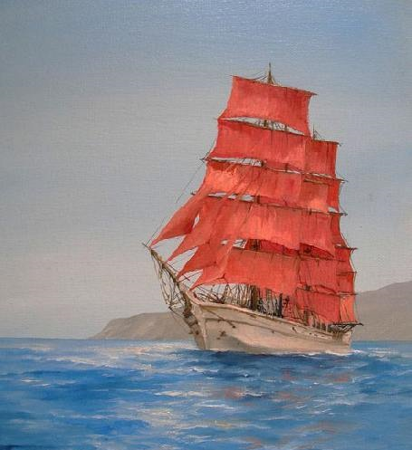
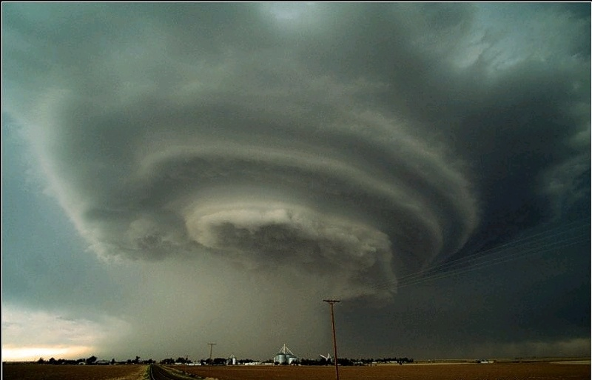
ФГОС: стихийное бедствие или осуществление мечты?
Решение за вами!

